Slide 1
Навука і тэхніка ў старажытным свеце
Падрыхтавалі: Мякіш Мікіта Сунь Фаньцi

Slide 2
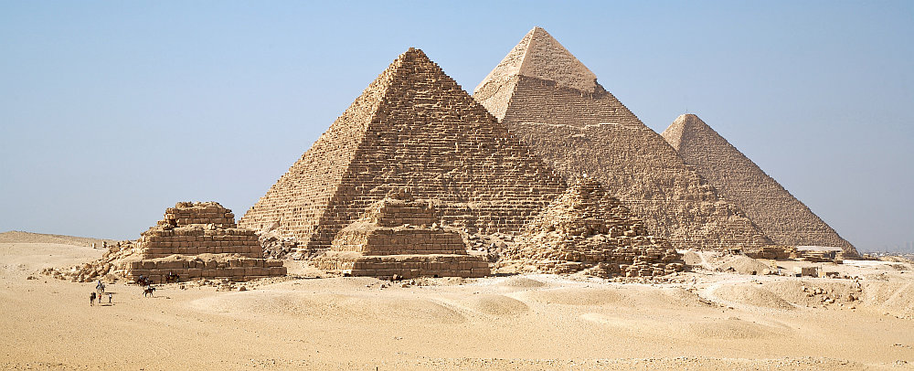
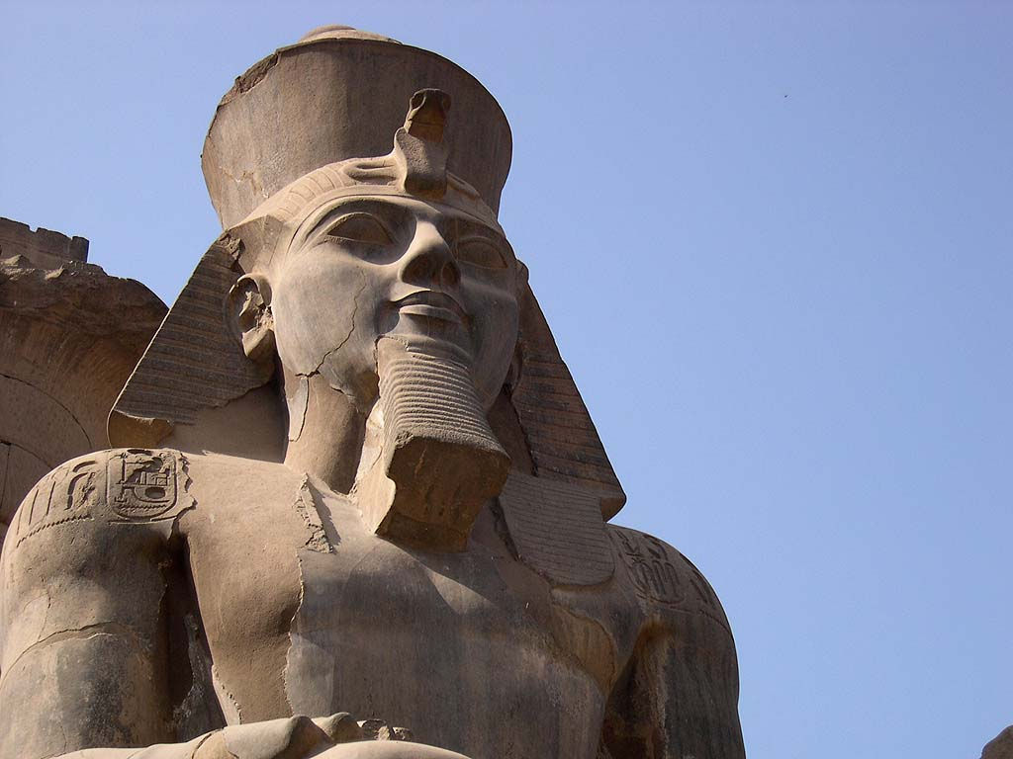
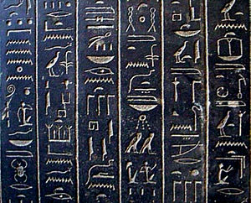
Навука ў Старажытным Егіпце

Slide 3
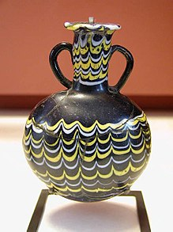
Фаянс і шкло

Slide 4
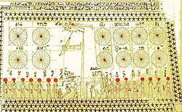
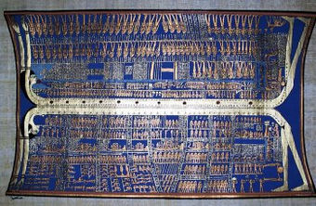
Астраномія ў Старажытным Егіпце
Старажытнаегіпецкі каляндар з грабніцы Сенмута

Slide 5
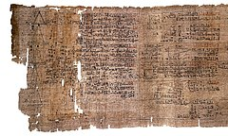
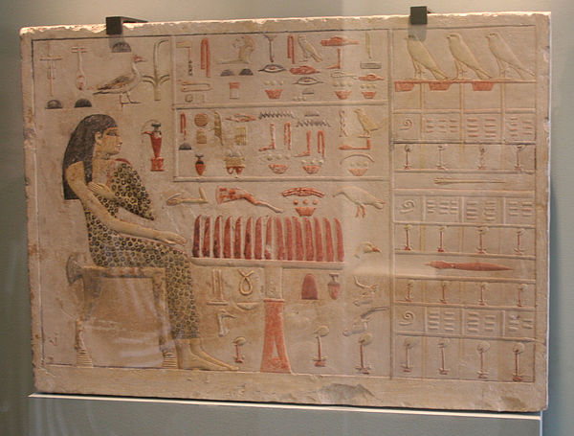
Матэматыка
Частка папірусу Ахмеса. Задачы з 49 па 55.
Пліта з грабніцы прынцэсы Неферетиабет (2590-2565 да н. Э., Гіза). Луўр

Slide 6
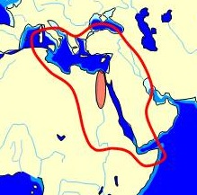
Суднабудаванне
Вядомы старажытным егіпцянам свет

Slide 7
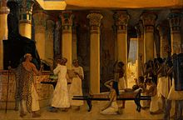
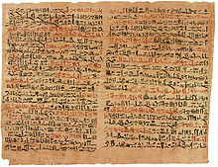
Медыцына Старажытнага Егіпта
Эрнэст Борд (1877 - 1934) - Пакліканне Iмхотэпа, бога лекавання
Фрагменты з папірусу Эдвіна Сміта. Нью-Йоркская акадэмія медыцыны

Slide 8
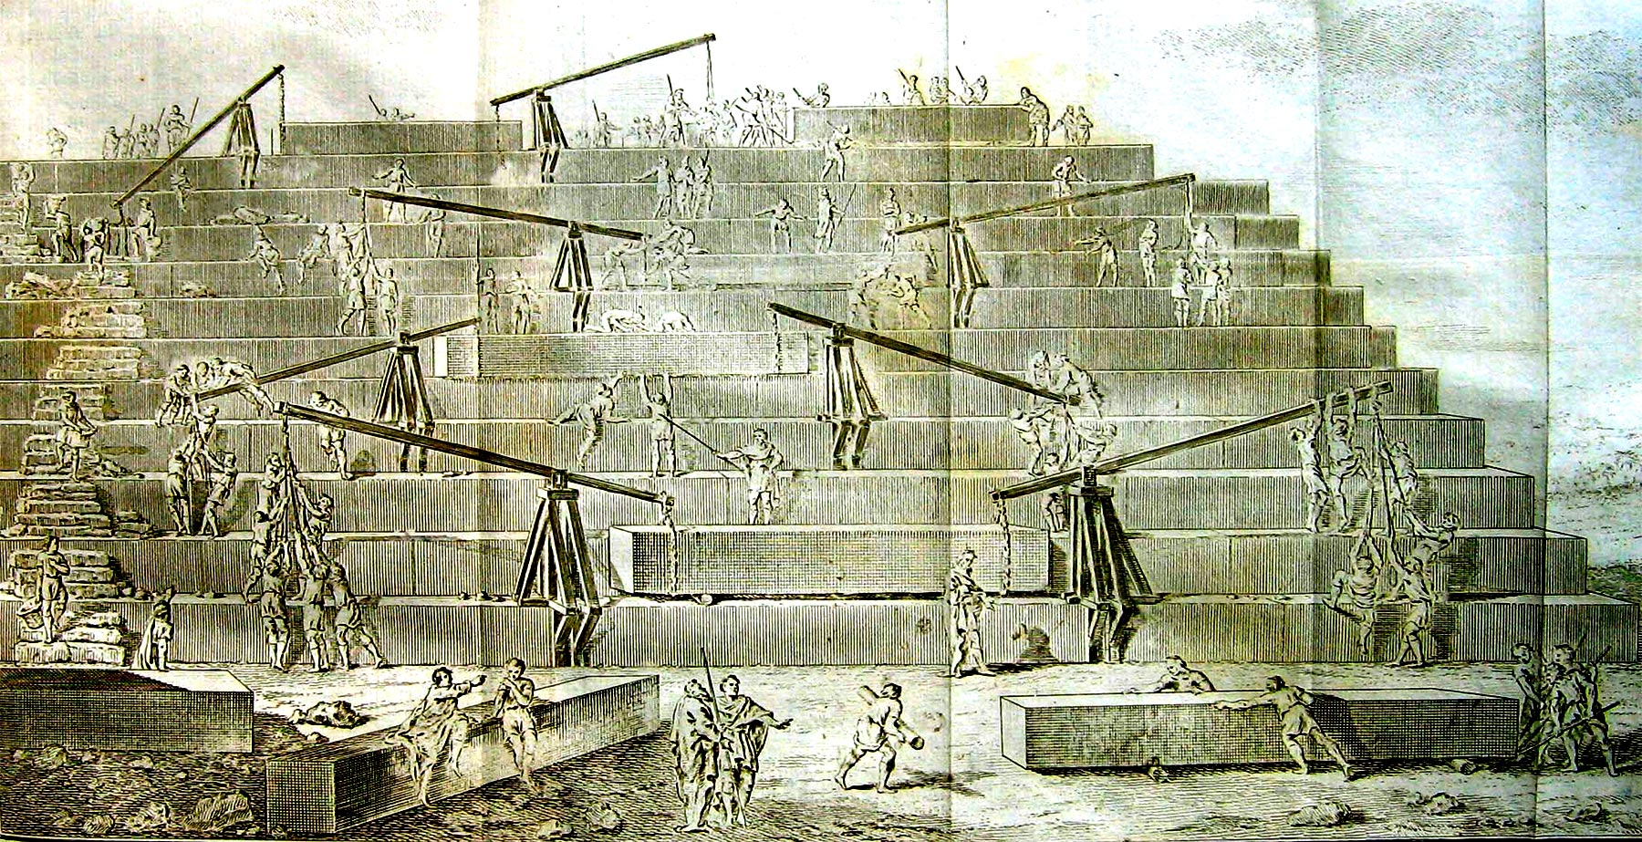
Тэхніка будаўніцтва егіпецкіх пірамід

Slide 9
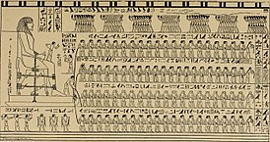
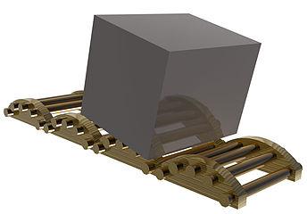

Slide 10
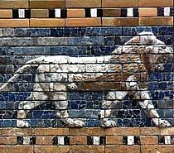
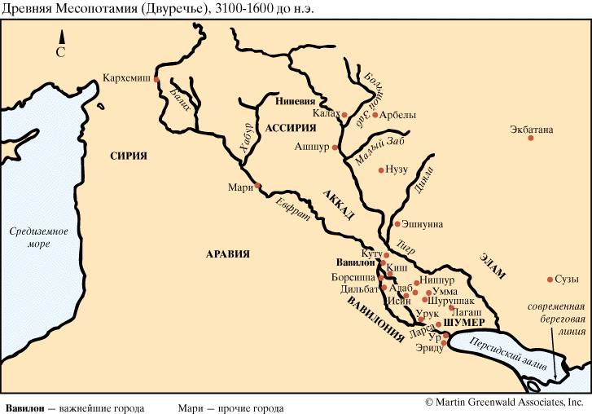
Навуковыя веды і тэхналогіі ў Старажытнай Месапатаміі

Slide 11
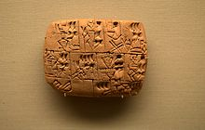
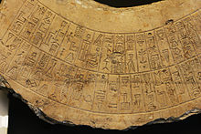
Пісьменнасць
Піктаграфічных запіс аб размеркаванні піва
Надпіс Нарам-Суэна (Луўр)

Slide 12
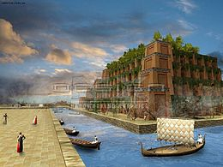
Вісячыя сады Семіраміды

Slide 13
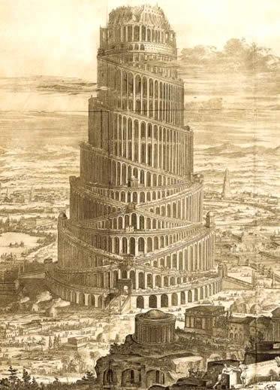
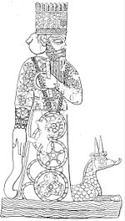
Храмы
Вавілонская вежа
Мардук - вярхоўны бог Міжрэчча, бог-апякун горада Вавілона пасля 2024 года да н. э

Slide 14
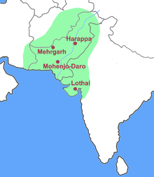
Навука Індскай цывілізацыі

Slide 15
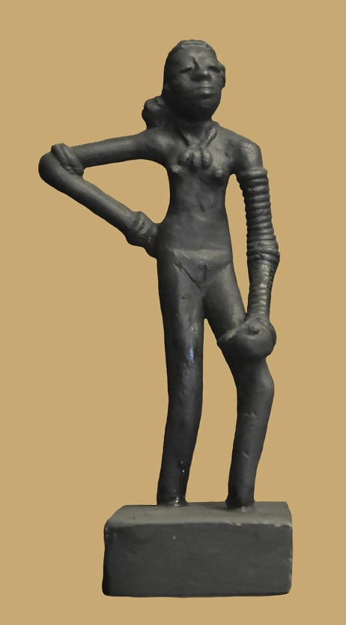
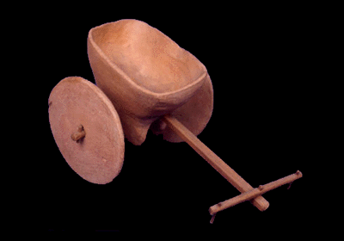
Рамяство

Slide 16
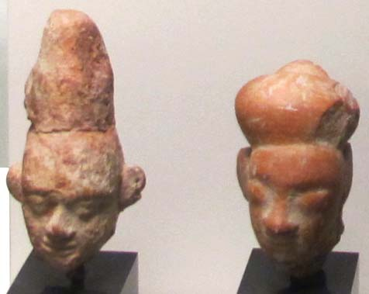
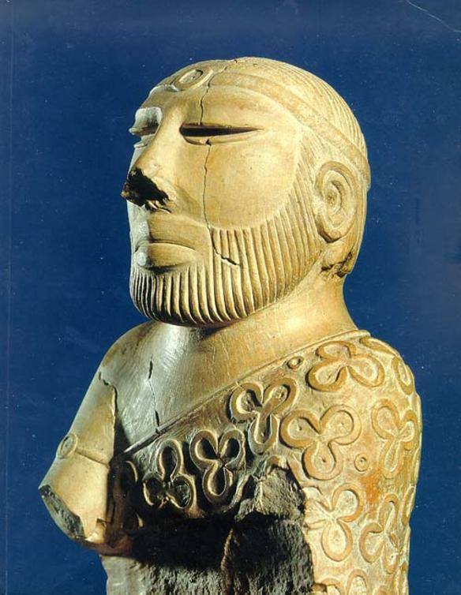

Slide 17
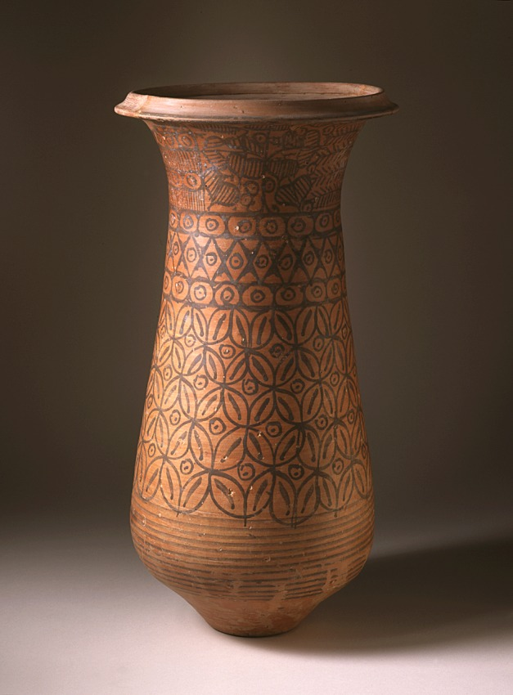
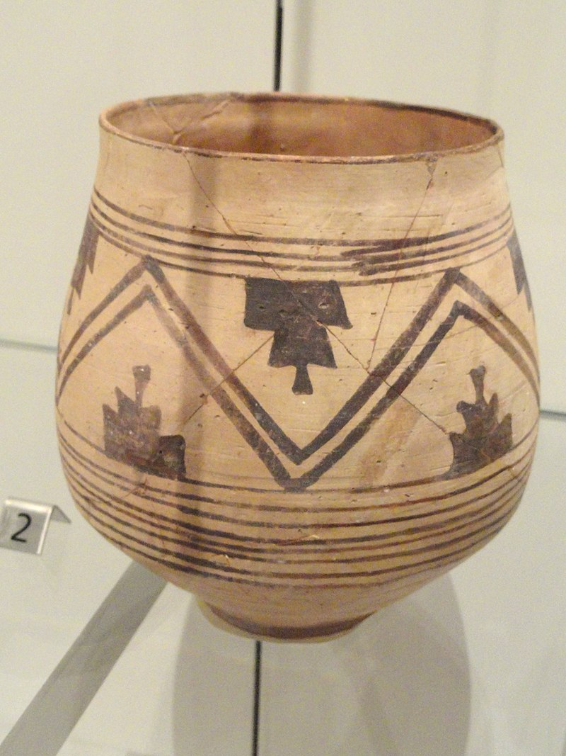

Slide 18
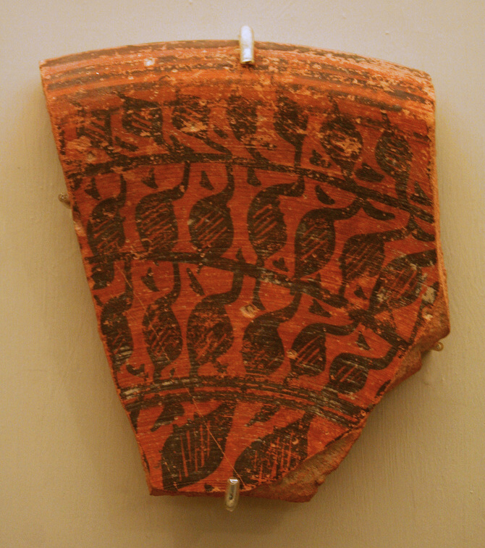
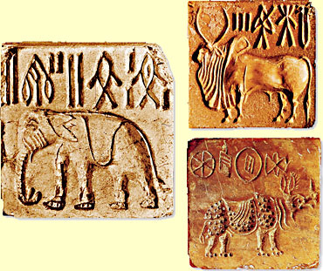

Slide 19
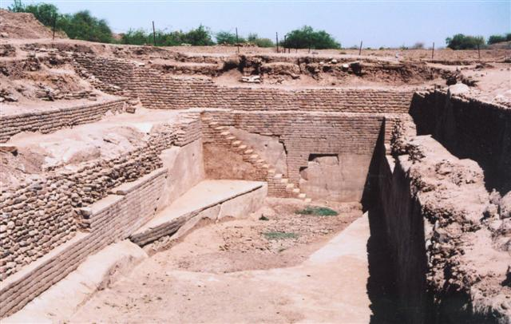
Дхолавiра

Slide 20
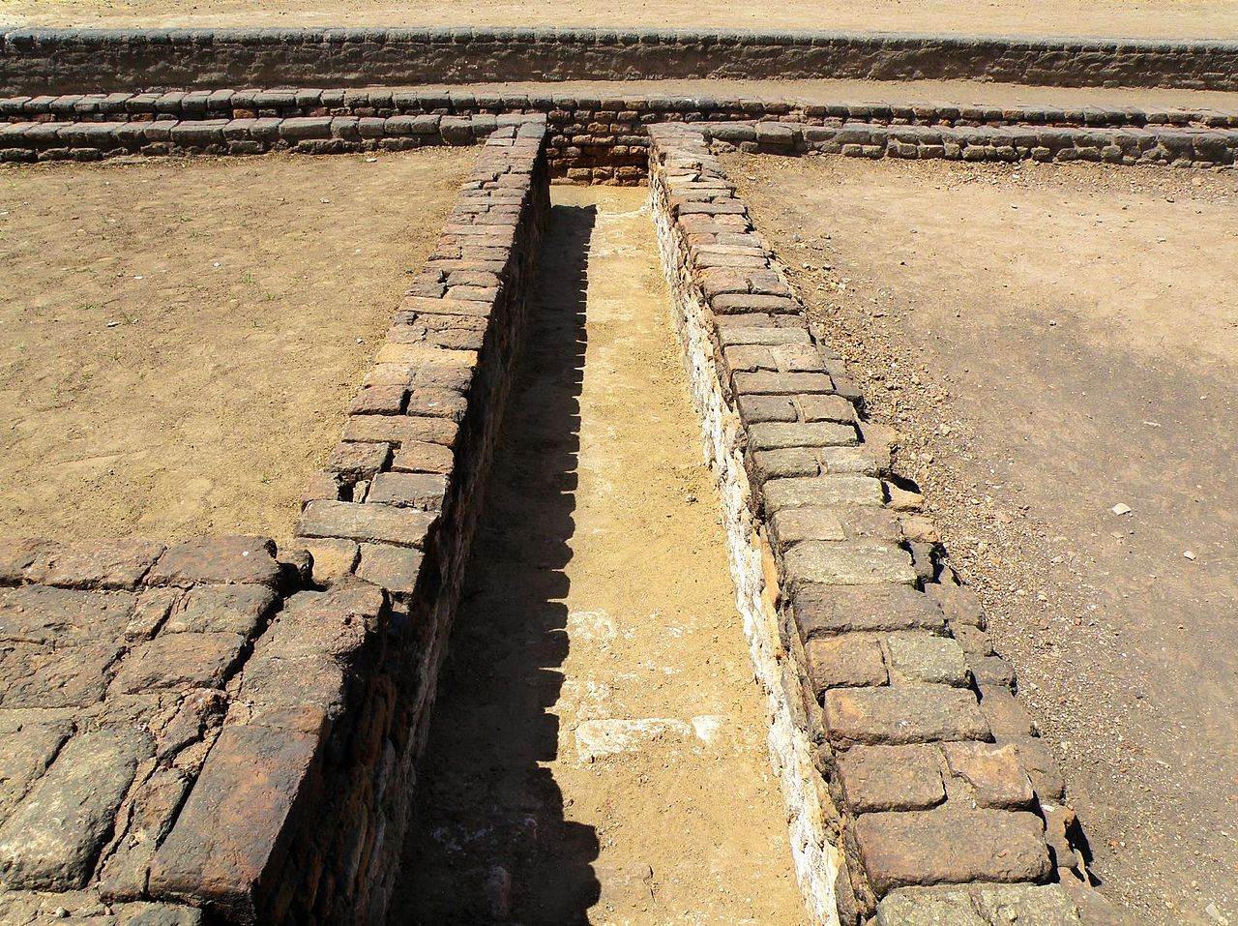
Дрэнажны канал

Slide 21
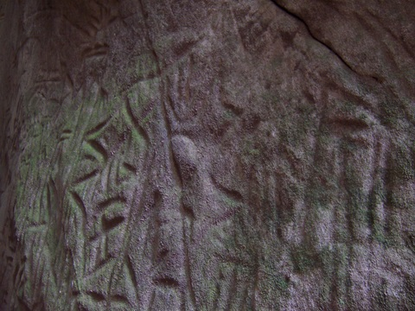
Пісьменнасць

Slide 22
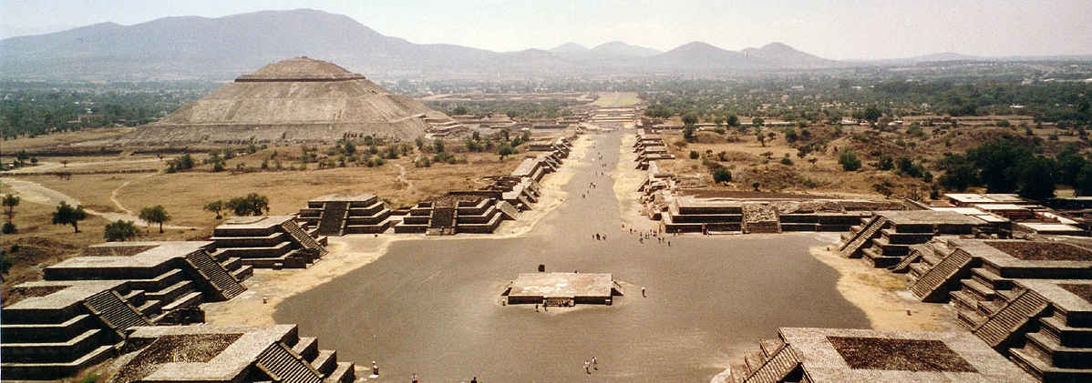
Навуковыя веды і тэхніка ў Альмекаў

Slide 23
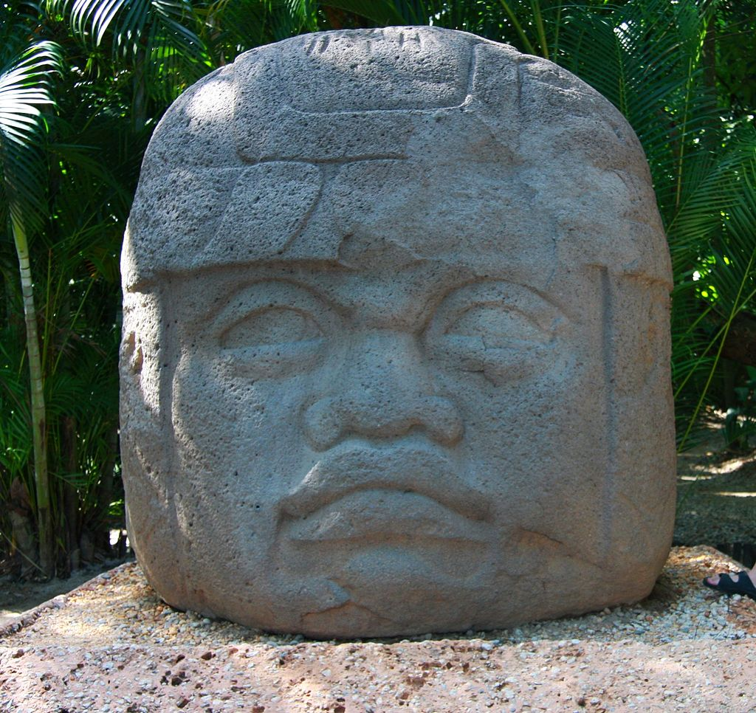

Slide 24
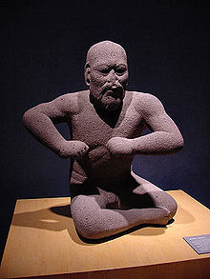

Slide 25
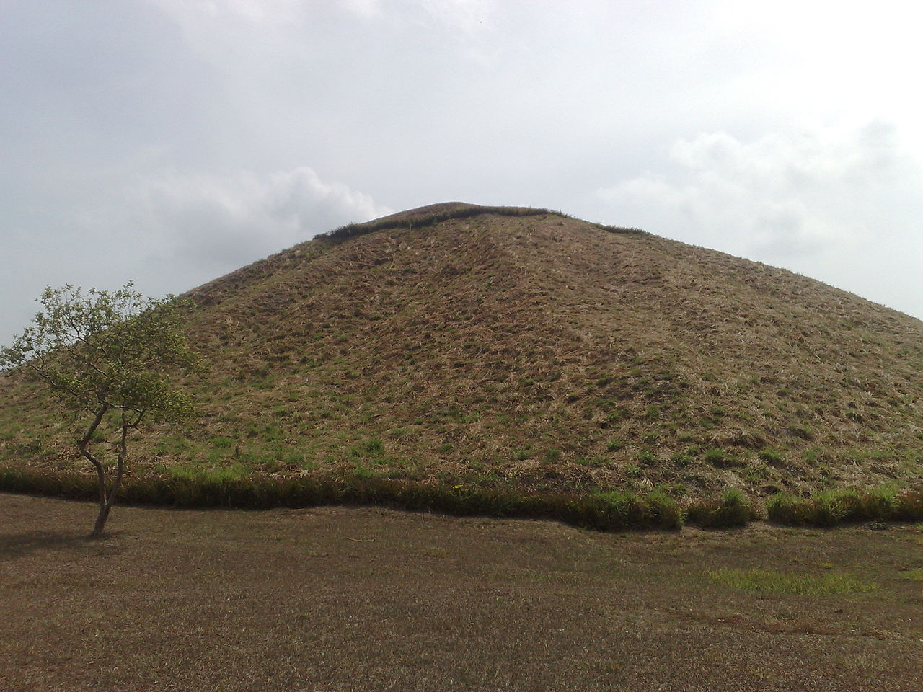

Slide 26
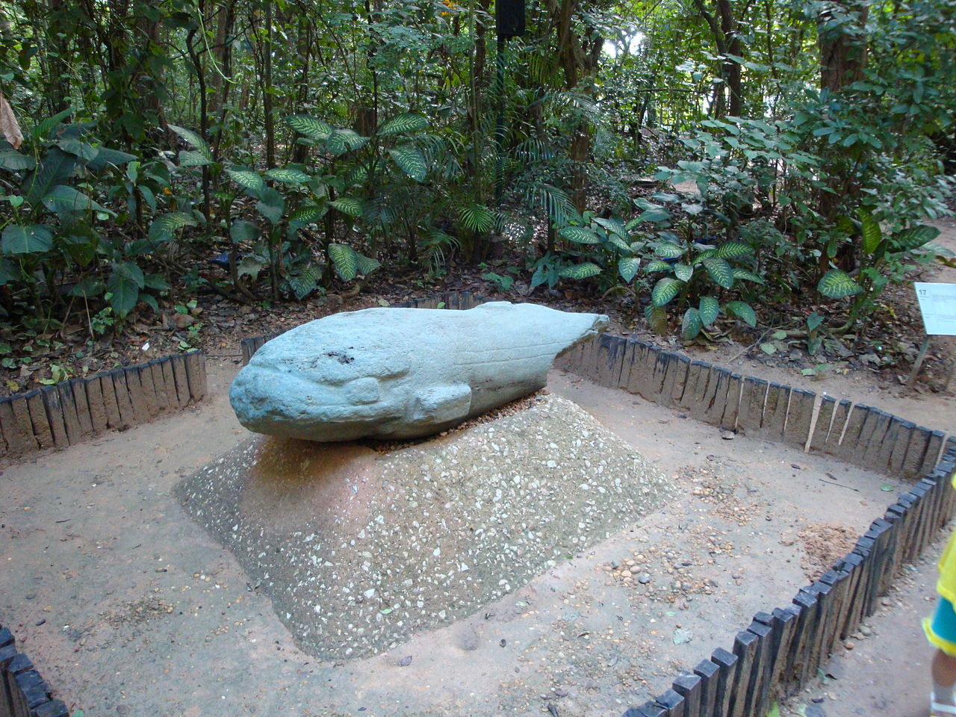

Slide 27
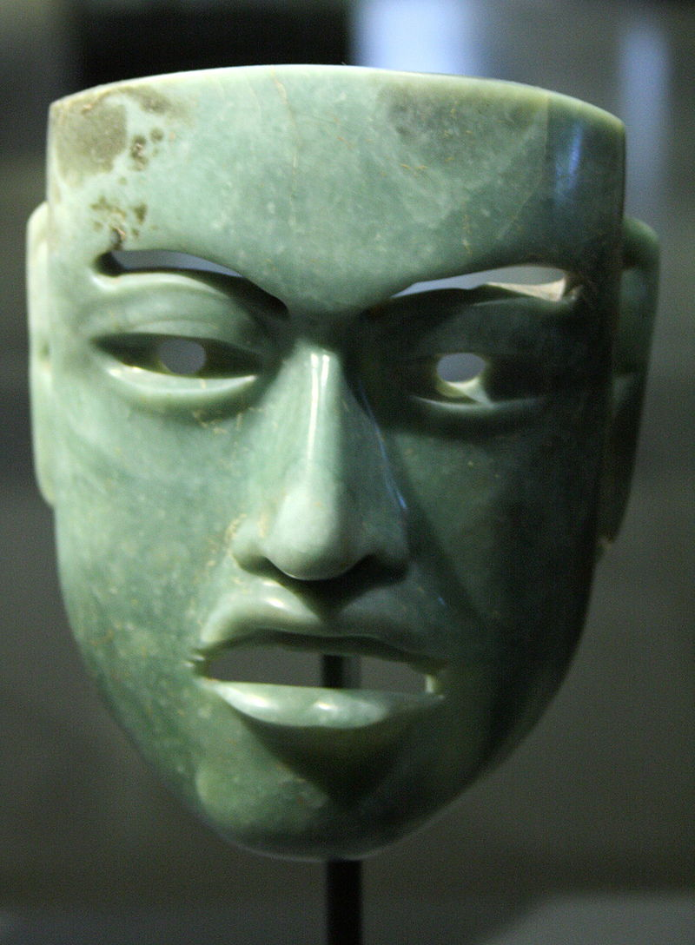

Slide 28
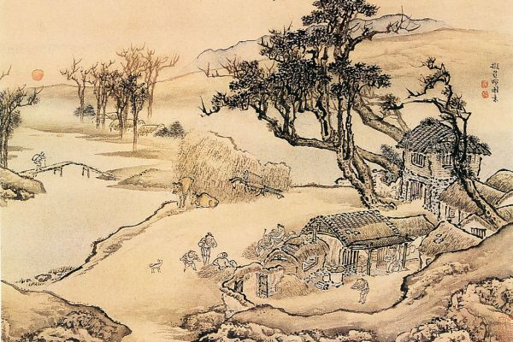
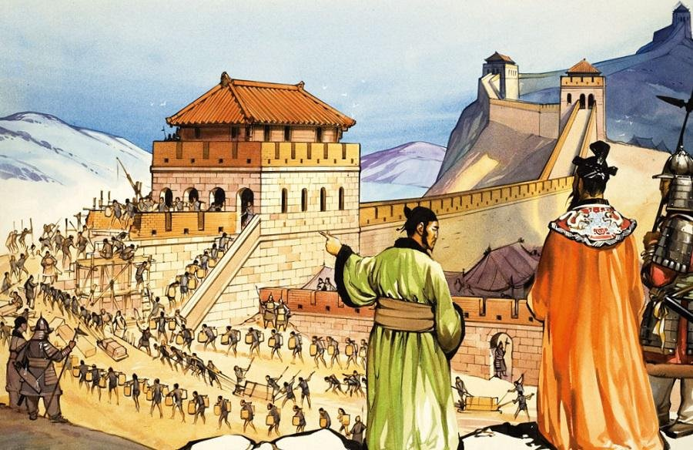
Навуковыя веды і тэхніка ў Старажытным Кiтаi

Slide 29
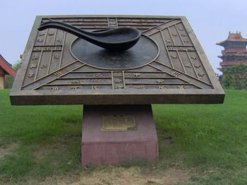
Компас

Slide 30
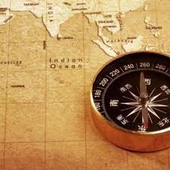

Slide 31
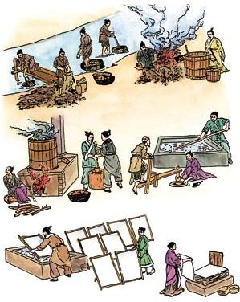
Тэхналогія вырабу паперы

Slide 32
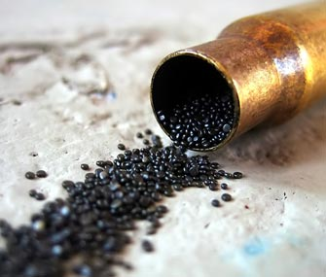
Порах

Slide 34
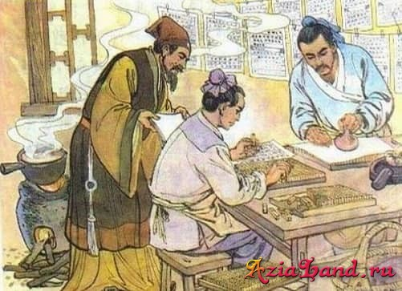
Тэхніка кнігадрукавання з дапамогай наборнага шрыфта

Slide 35
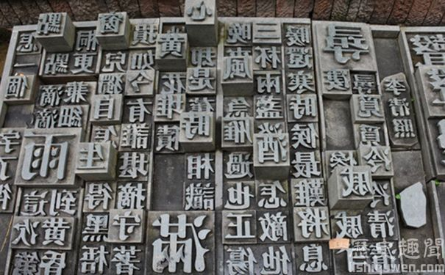

Slide 36
